Slide 1

Деятельность регионального оператора Новосибирской области – Фонда модернизации ЖКХ:
Формирование и учёт фондов капитального ремонта,
информационное обеспечение.

Slide 2
Формирование и учёт фондов капитального ремонта, информационное обеспечение
Региональная программа 2014-2038гг. (25лет)
Ставка взноса на 2015 год = 6,1 руб/м2 в месяц
Ставка взноса на 2016 год = 6,1 руб/м2 в месяц
www.fondgkh-nso.ru

Slide 3
Формирование и учёт фондов капитального ремонта, информационное обеспечение
Источники финансирования программы в 2014-2016гг.
Поставьте любое значение - означает, что нужно собирать 99,99 %
обязательств по взносам.
www.fondgkh-nso.ru

Slide 4
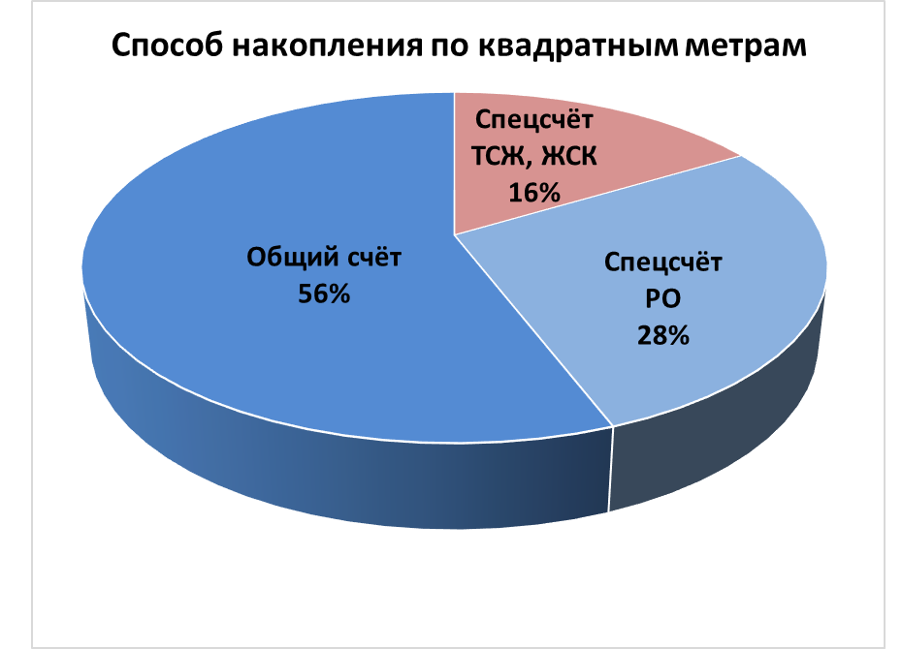
Формирование и учёт фондов капитального ремонта, информационное обеспечение
Структура способа накопления
84% площади всех МКД: Организация начисления, сбора и учёта
средств взносов по специальным счетам –
обязанность регионального оператора
(Закон Новосибирской области №360-ОЗ от 04.07.13г.)
www.fondgkh-nso.ru

Slide 5
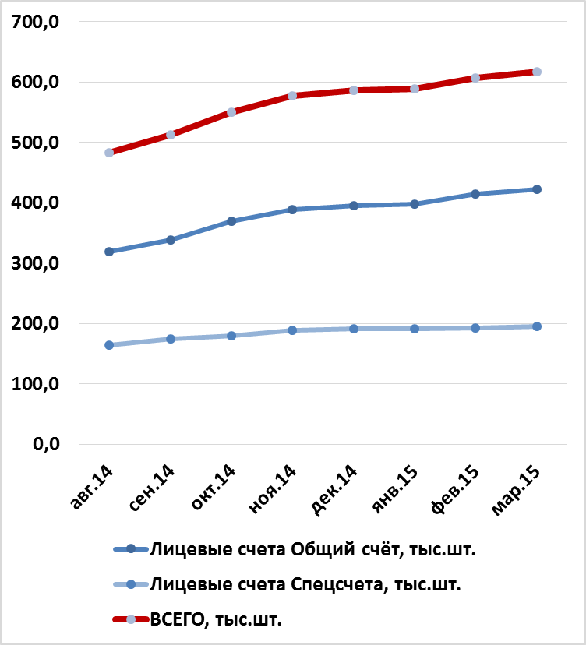
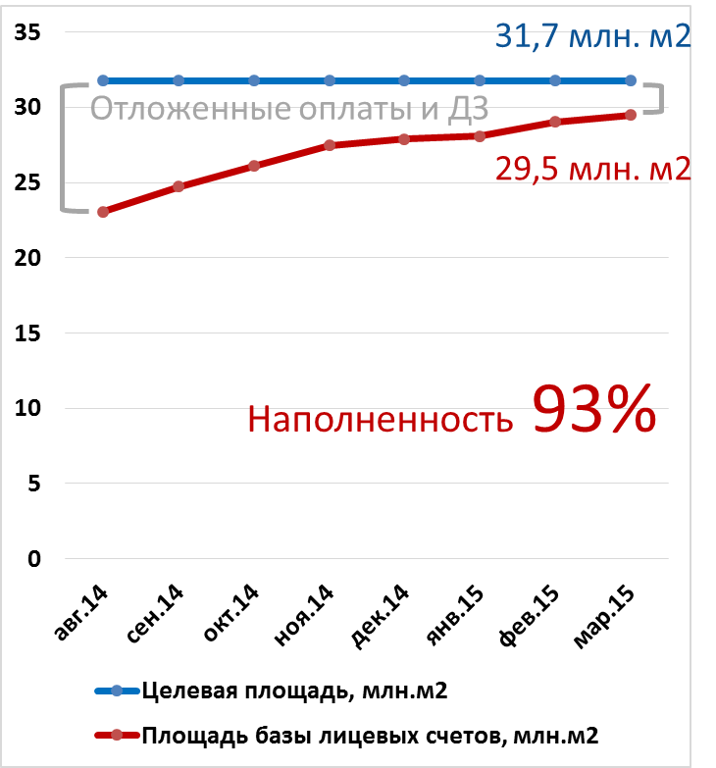
Формирование и учёт фондов капитального ремонта, информационное обеспечение
База лицевых счетов (помещений)
619,9 тыс. шт.
Источники данных:
УК, ТСЖ, ЖСК,
муниципалитеты,
РСО
(соглашения)
+ Росреестр
(запросы)
www.fondgkh-nso.ru

Slide 6
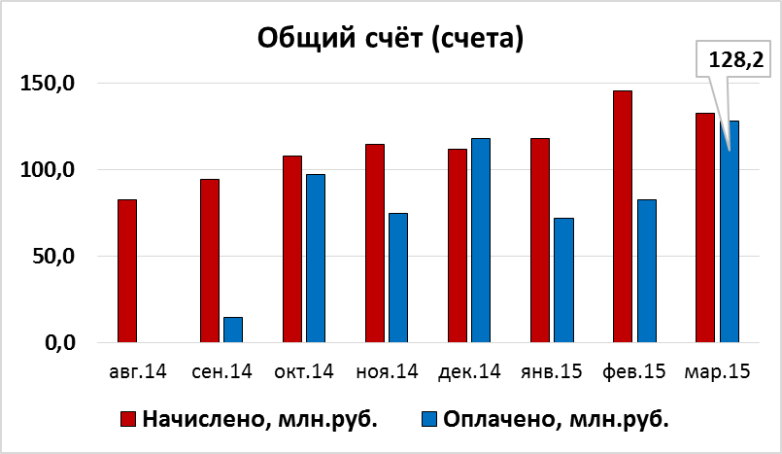
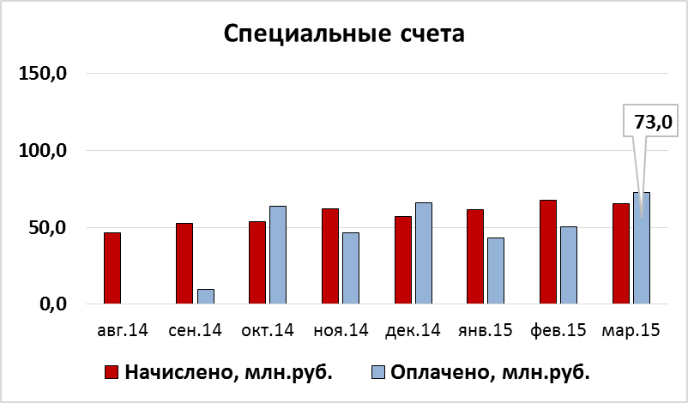
Формирование и учёт фондов капитального ремонта, информационное обеспечение
Уровень сбора
Общий уровень сбора (8 мес.) 68%
Всего начислено (8 мес.) 908,3 млн.руб.
Всего оплачено (8 мес.) 588,7 млн.руб.
Уровень сбора (8 мес.) 65%
Всего начислено (8 мес.) 468,0 млн.руб.
Всего оплачено (8 мес.) 352,7 млн.руб.
Уровень сбора (8 мес.) 75%
www.fondgkh-nso.ru

Slide 7



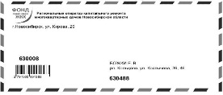


Формирование и учёт фондов капитального ремонта, информационное обеспечение
Организация начислений и сбора взносов
Актуализация данных
и текущие перерасчёты
- ВСЕГДА
База МКД, тех.паспорта
Лицевые счета
Банковские счета
Счета домов
Начисления и перерасчёты
Платёжные документы
Оплата взносов и пени
Обмен с соцзащитой
Личный кабинет
Открытая 5-ти уровневая отчётность
Закрытие периода
- 05 числа
Обмен с соцзащитой
- 10 числа
Передача в печать
- 12 числа
Доставка
до 24 числа
(есть нарушения)
2500 пользователей
(без учёта личного кабинета)
Учёт оплат и фондов
- ВСЕГДА
www.fondgkh-nso.ru

Slide 8








Формирование и учёт фондов капитального ремонта, информационное обеспечение
Способы оплаты взносов в Новосибирской области
On-line
On-line
Адрес
Номер л/с
ФИО
QR-код
Текущее состояние л/с
Исключение ошибок
Точные реквизиты
100% контроль
www.fondgkh-nso.ru

Slide 9

Формирование и учёт фондов капитального ремонта, информационное обеспечение
Комиссия за приём взносов – на плательщике
0%
1%
Оплата на
Общий счёт
0%
5,5%
0%
5%
Оплата на
Специальный
счёт
15 руб.
Все остальные способы оплаты в кассах
1-3%
Сервисы интернет-оплат
www.fondgkh-nso.ru

Slide 10
Формирование и учёт фондов капитального ремонта, информационное обеспечение
Абонентская работа
Структура обращений в абонентский отдел (всего 100%):
Некорректные данные лицевых счетов (40%)
Справки о задолженности и накоплениях (30%)
Проверка произведенных оплат (10%)
Доставка уведомлений (5%)
Доступ в личный кабинет (5%)
Прочее (10%)
www.fondgkh-nso.ru

Slide 11
Формирование и учёт фондов капитального ремонта, информационное обеспечение
Информационное обеспечение
www.fondgkh-nso.ru
Личный кабинет:
- собственник помещений в многоквартирном доме в любое время имеет возможность:
- оплатить взносы на капитальный ремонт;
- сформировать платёжные документы на оплату взносов за любой период;
- получить информацию:
о начисленных и оплаченных взносах по всем адресам собственника, и задолженности за капитальный ремонт за любой период,
а также возможность контроля произведённых платежей;
- о средствах, накопленных на капитальный ремонт в целом по дому всеми собственниками помещений в доме, за любой период,
а также об «общедомовой» задолженности на капитальный ремонт;
- о реквизитах банковского счёта на котором формируется фонд капитального ремонта дома;
- о количественных и объёмных показателей дома, технических характеристиках его конструктивных элементов, уровне их износа;
- о сроках и объемах капитального ремонта.
Оборотно-сальдовая ведомость в режиме 5-ти уровневого web-доступа (с мая 2015г.):
ГЖИ, Министерство ЖКХ;
Муниципальный район;
Муниципальное образование;
УК, ТСЖ, ЖСК;
Уполномоченный собственник.
www.fondgkh-nso.ru

Slide 12
Формирование и учёт фондов капитального ремонта, информационное обеспечение
Системные проблемы и ближайшие задачи
Качество и полнота базы данных лицевых счетов, отсутствие права востребовать данные
Дефициты бюджетов всех уровней, в том числе на деятельность рег.операторов
Дополнительные издержки на оперирование специальными счетами
Отсутствие опыта взыскания дебиторской задолженности по новому виду платежа
Недостаточная информированность плательщиков по возможностям рег.систем
Слишком много политики
Стандарты абонентской работы
Расширение сети контакт-центров
Переход на максимальное информирование участников процесса через web-сервисы
Предъявление штрафных санкций (с 11 июля 2015г.)
Типовые прецеденты взыскания задолженности, перевод взысканий в системный режим
Собираемость от 80% в 2015г. до 95% в 2016г.
Кредитный опыт
Интеграция с ГИС ЖКХ
www.fondgkh-nso.ru

Slide 13
Формирование и учёт фондов капитального ремонта, информационное обеспечение.
Спасибо за внимание!
Докладчик:
Директор по экономике, финансам и ИТ
Фонда модернизации ЖКХ,
Гончаров Е.В.
www.fondgkh-nso.ru

